Slide 1
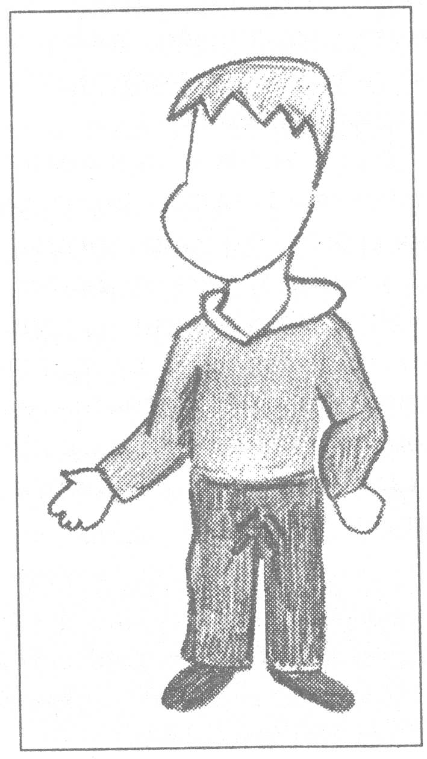
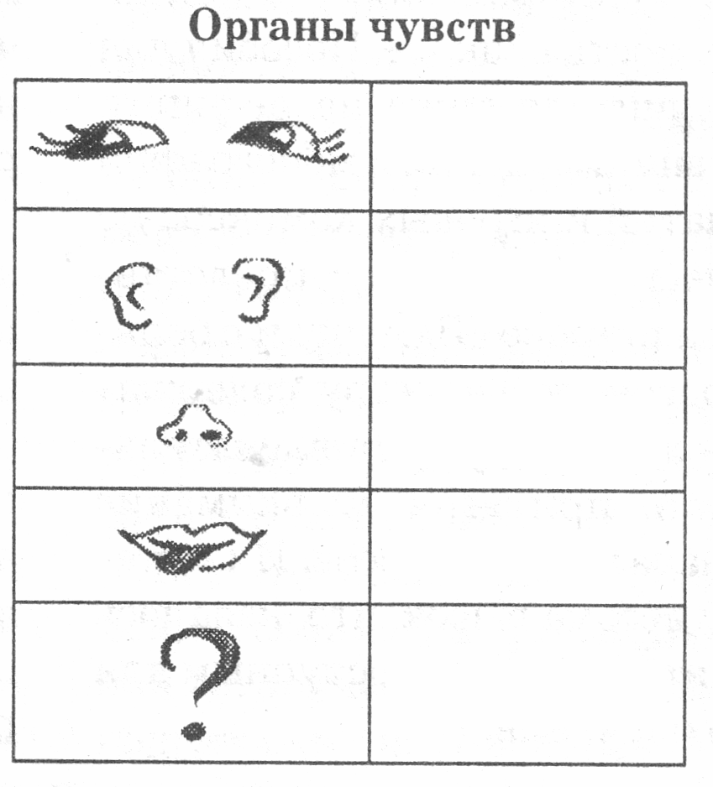
Органы чувств
Орган зрения
Орган слуха
Орган
обоняния
Орган вкуса
Кожа
Орган
осязания

